Slide 1
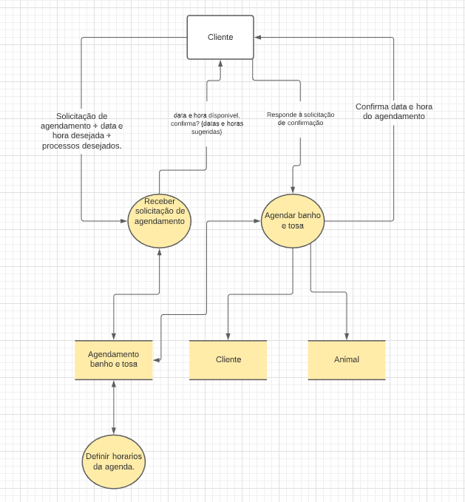
Capacidade: Agendar banho e tosa

